Slide 1

KHỞI ĐỘNG
“
Xẻ dọc Trường Sơn đi cứu nước
Mà lòng phơi phới dậy tương lai
“
Xuất xứ: bài thơ “Trường Sơn”.
Tác giả: Nguyễn Đình Thi. Câu thơ
Nội dung: thể hiện ý chí yêu nước quật cường, niềm lạc quan tin tưởng cho toàn quân, dân ta và niềm tự hào dân tộc của nhân dân Việt Nam trong cuộc kháng chiến chống Mỹ.

Slide 2
Đường Trường Sơn
(đường mòn Hồ Chí Minh)
Là tuyến hậu cần chiến lược gồm mạng lưới giao thông quân sự.
Chạy từ miền Bắc vào tới miền Nam Việt Nam, phía đông đi qua miền Trung, phía tây có đoạn đi qua hạ Lào, Cam-pu-chia.
Cung cấp binh lực và vật chất hậu cần, vũ khí trang bị để chi viện cho quân Giải phóng miền Nam trên chiến trường trong suốt 16 năm (1959 –1975).

Slide 3
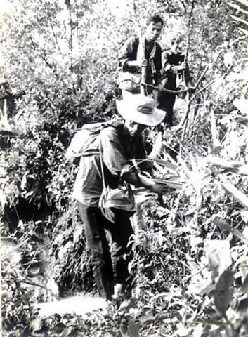
Binh đoàn trường sơn (đoàn 559)
Đơn vị trực tiếp triển khai các đơn vị hậu cần:
Đảm bảo giao liên chuyển quân.
Đảm bảo y tế, vận tải, xăng dầu, công binh, bộ binh và phòng không, tạo thành một tuyến hậu cần chiến lược.
Đảm bảo hoạt động cho hệ thống giao thông hoả tuyến được thông suốt.
TUYẾN LỬA
Các cán bộ, chiến sĩ Đoàn 559 trinh sát vạch tuyến mở đường Trường Sơn, năm 1960.

Slide 4
BÀI 17:
VIỆT NAM KHÁNG CHIẾN CHỐNG MỸ,
CỨU NƯỚC, THỐNG NHẤT ĐẤT NƯỚC GIAI ĐOẠN 1965 – 1975

Slide 5
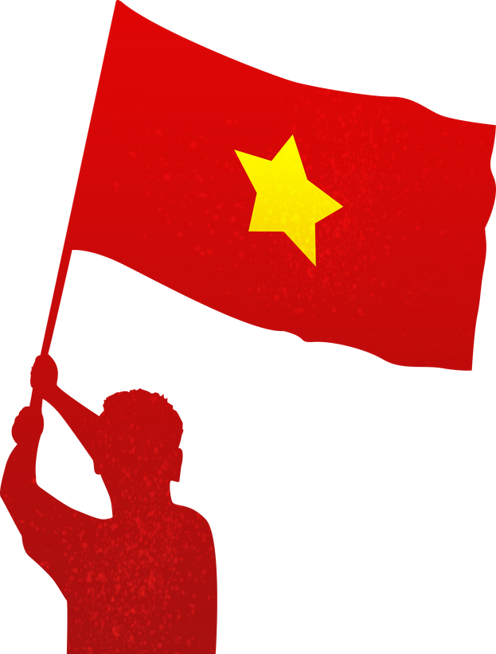
-I-
CẢ NƯỚC TRỰC TIẾP CHIẾN ĐẤU CHỐNG MỸ, CỨU NƯỚC

Slide 6
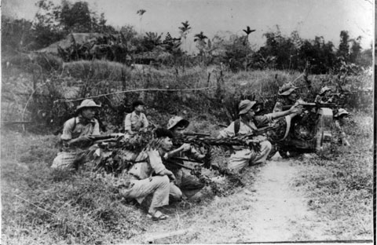
a. Miền Nam chống chiến lược Chiến tranh cục bộ
(1965 – 1968)

Slide 7
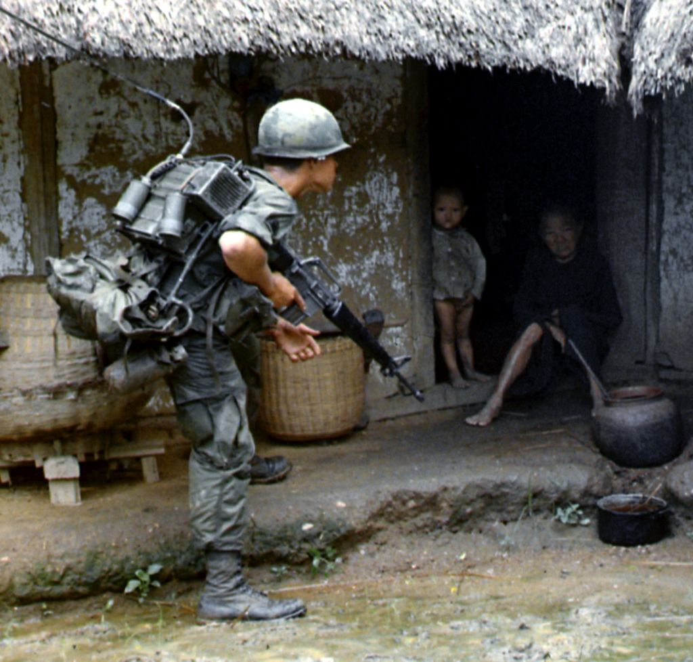
CHIẾN TRANH CỤC BỘ
CHIẾN TRANH CỤC BỘ
Là chiến tranh xâm lược thực dân mới của Mỹ.
Lực lượng: quân Mỹ và đồng minh, quân tay sai Sài Gòn.
Dựa vào vũ khí, phương tiện chiến tranh hiện đại.
Mục đích: mở cuộc hành quân “tìm diệt”, “bình định” ở miền Nam, gây chiến tranh phá hoại miền Bắc.
Binh sĩ Hoa Kỳ thuộc lực lượng Không Kỵ đang truy lùng Việt Cộng ở một ngôi làng tại Tây Nguyên

Slide 8
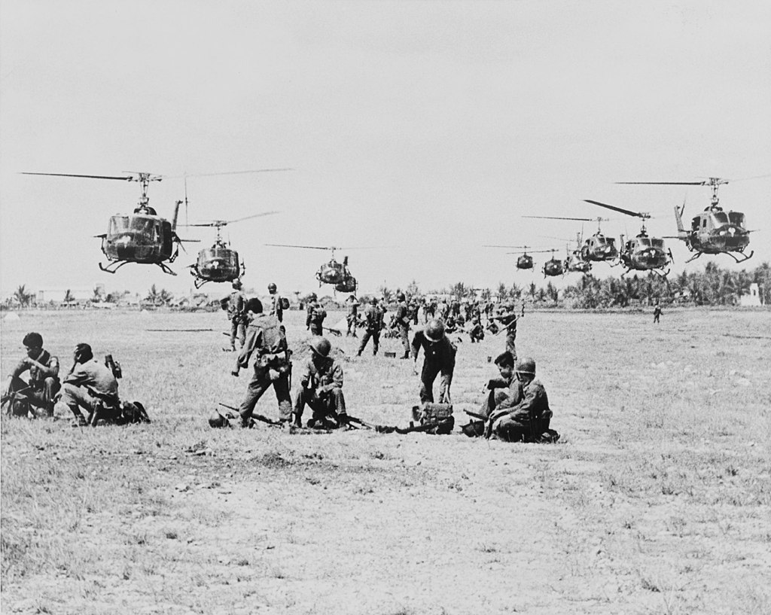
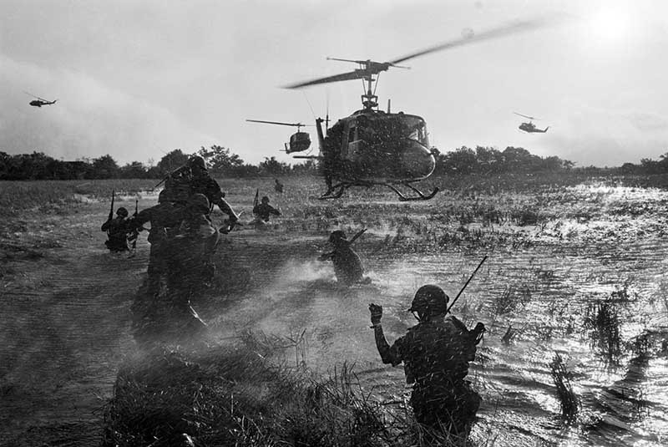

Chiến lược “Chiến tranh cục bộ” có điểm gì mới so với chiến lược “Chiến tranh đặc biệt”?

Slide 9
ĐIỂM MỚI:
Lực lượng tham gia vượt trội, vũ khí hiện đại (Mỹ đưa quân đội viễn chinh và quân đội của 5 nước đồng minh: Nam Triều Tiên, Thái Lan, Phi-líp-pin, Ô-xtrây-li-a, Niu Di-lân vào tham chiến
Mở rộng chiến tranh phá hoại ra miền Bắc.
Triển khai chiến lược “Chiến tranh cục bộ” Mỹ thực chất đã “leo thang” chiến tranh ở Việt Nam.

Slide 10
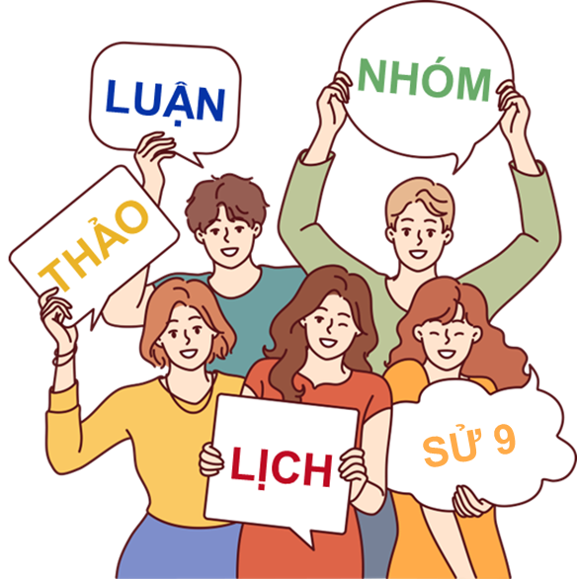
Khai thác Hình 17.2, thông tin mục 1a SGK tr.85 và trả lời câu hỏi: Hãy mô tả những thắng lợi tiêu biểu của quân dân miền Nam trong giai đoạn 1965 – 1968.
Nhóm 1: Tìm hiểu thắng lợi Vạn Tường.
Nhóm 2: Tìm hiểu thắng lợi mùa khô 1965 – 1966 và mùa khô 1966 – 1967.
Nhóm 3: Tìm hiểu thắng lợi Xuân Mậu Thân.

Slide 11
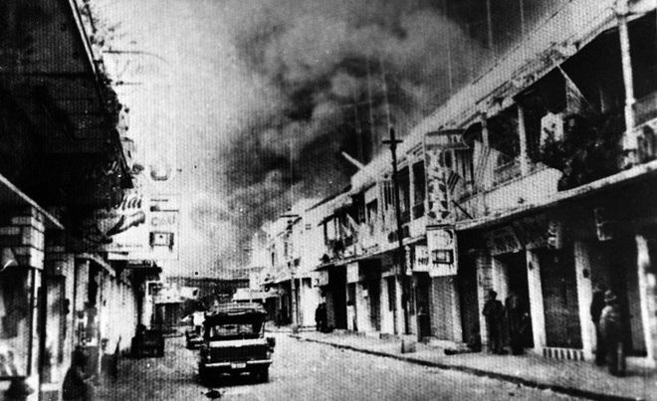
TƯ LIỆU 1.1: “…Chúng ta không thể đạt được mục tiêu ở Việt Nam bằng bất cứ biện pháp quân sự nào; và vụ thế chúng ta phải tìm kiếm một mục tiêu chính trị nhỏ bé hơn thông qua đàm phán”.
(Mắc Na-ma-ra, Nhìn lại quá khứ - Tấm thảm kịch và những bài học về Việt Nam, NXB Chính trị quốc gia, Hà Nội, 1995, tr.303)
Hình 17.2. Quân Giải phóng làm chủ đường Lê Lợi ở Sài Gòn (1968)

Slide 12
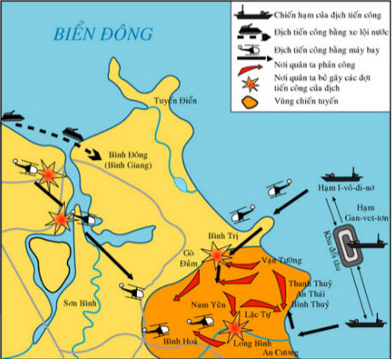
a.1.
Chiến thắng Vạn Tường
Đẩy lùi cuộc hành quân của quân Mỹ nhằm “tìm diệt” bộ đội chủ lực của ta ở Vạn Tường (Quảng Ngãi).
Mở đầu cao trào “Tìm Mỹ mà đánh, lùng Ngụy mà diệt”.
Chứng minh khả năng đánh thắng Mỹ của quân dân ta.
Lược đồ trận Vạn Tường (8/1965)

Slide 13
a.2.
Chiến thắng 2 mùa khô 1965 – 1966 và 1966 – 1967
Mùa khô 1965 - 1966
Mùa khô 1966 - 1967
Cuộc phản công nhằm vào căn cứ ở Đông Nam Bộ, khu V.
Ba cuộc hành quân lớn “tìm diệt”, “bình định” của quân Mỹ và tay sai Sài Gòn.
Tiếp tục chứng minh khả năng đánh thắng Mỹ của quân dân miền Nam.
Tạo điều kiện thuận lợi cho Đảng đưa ra quyết định ở cuộc Tổng tiến công và nổi dậy năm 1968 trên toàn miền Nam.

Slide 14
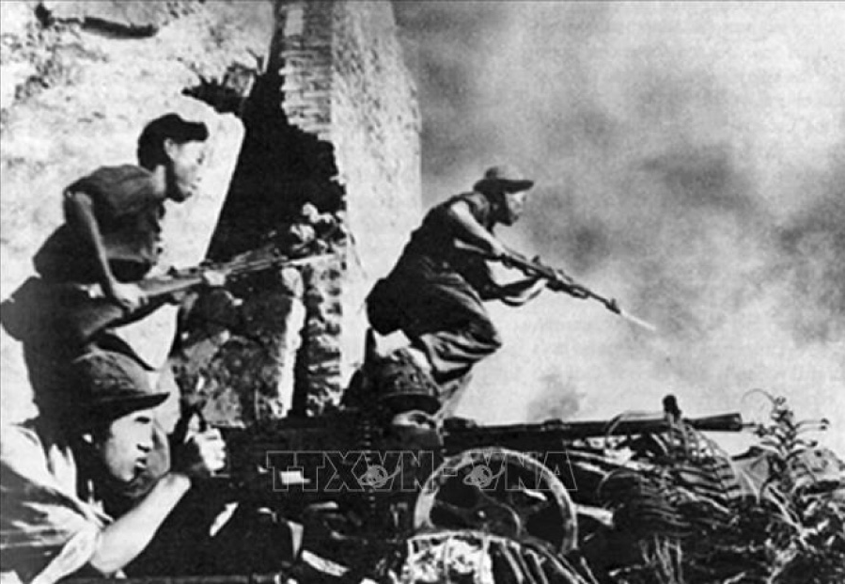
a.3.
Chiến thắng Xuân Mậu Thân
Thời gian: đêm 30, rạng sáng 31/1
Tiến công, nổi dậy vào các đô thị, vị trí đầu não của địch.
Buộc Mỹ phải tuyên bố “phi Mỹ hóa” chiến tranh xâm lược.
Đêm 30 rạng sáng 31/1/1968 quân và dân Đồng bằng sông Cửu Long đồng loạt tiến công và nổi dậy ở hầu hết các thành phố, thị xã, thị trấn...
Chấp nhận đàm phán ở Pa-ri (Pháp) để bàn về chấm dứt chiến tranh.

Slide 15
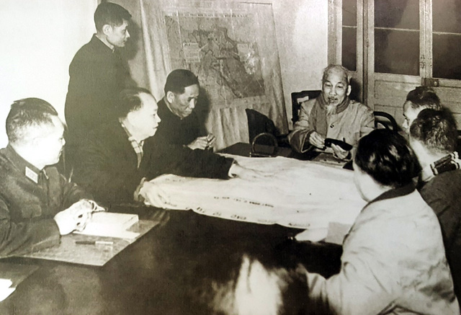
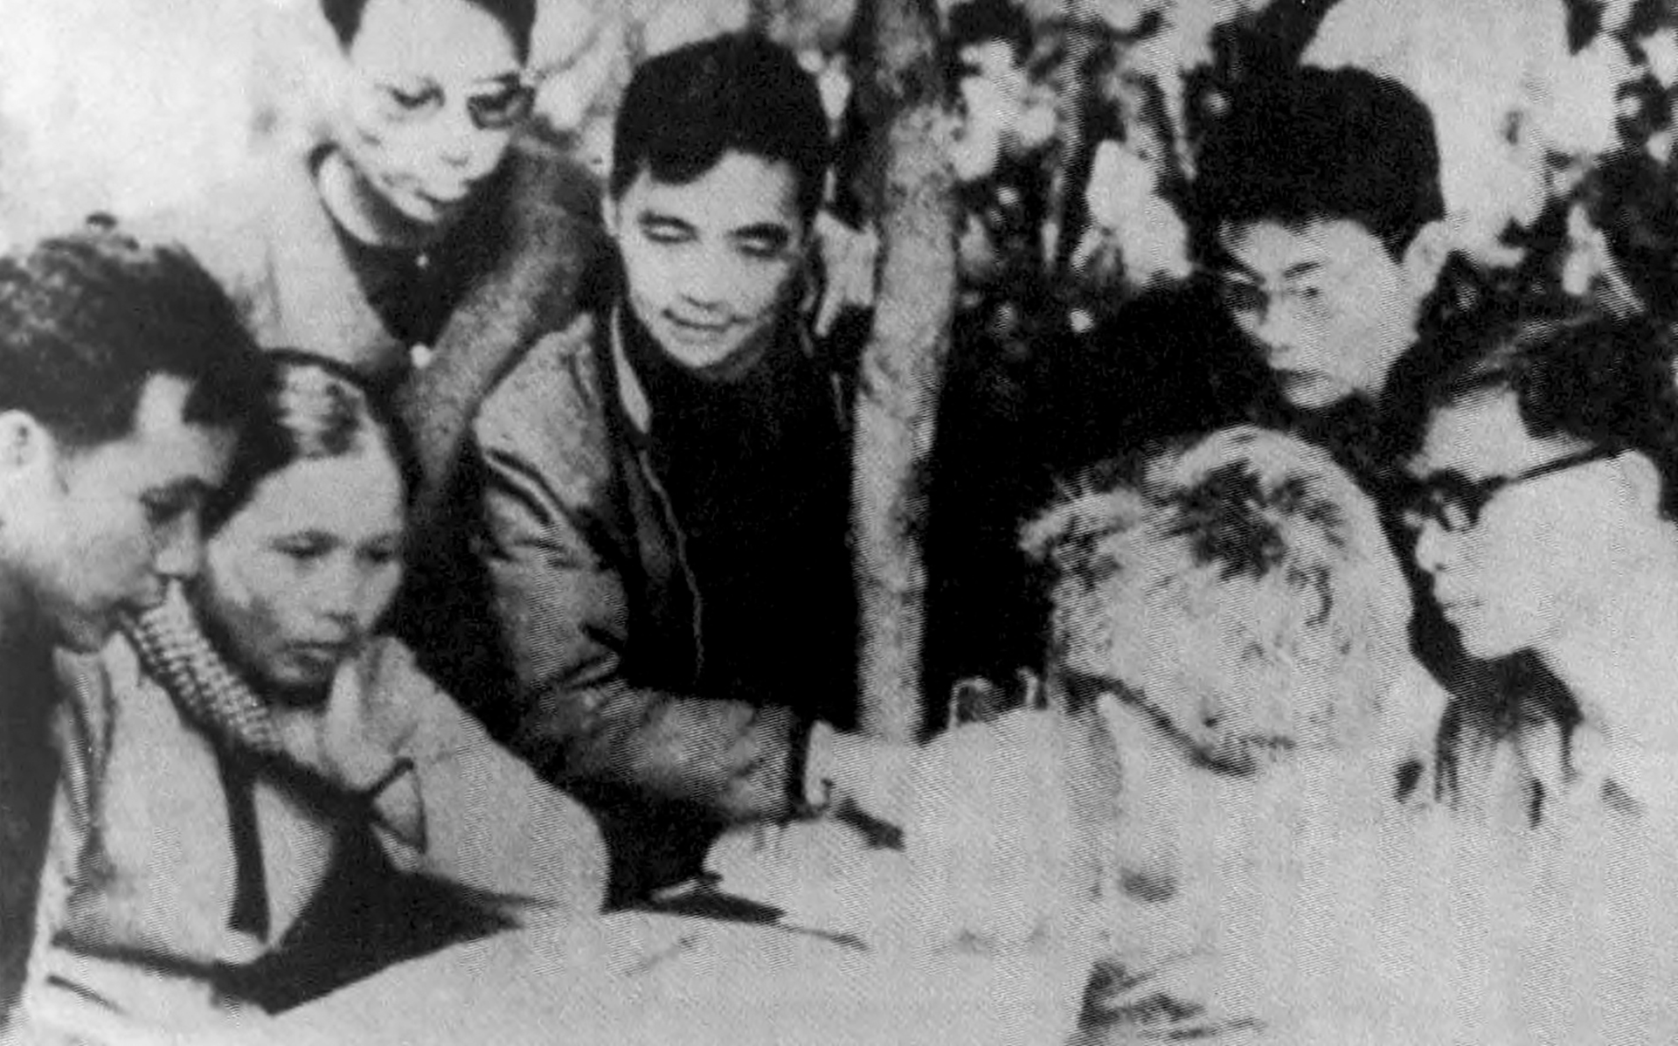
Chủ tịch Hồ Chí Minh chủ trì Hội nghị Bộ Chính trị bàn về Chiến dịch Tết Mậu Thân 1968
Phân khu ủy Phân khu 6 họp bàn kế hoạch Tổng tiến công Xuân Mậu Thân 1968 tại căn cứ Sài Gòn – Gia Định, rừng Nhum, Tây Ninh

Slide 16

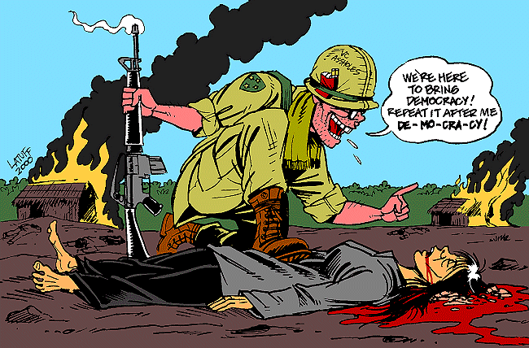
Ý nghĩa
Mở ra bước ngoặt cho cuộc kháng chiến chống Mỹ, cứu nước của nhân dân Việt Nam.
Làm lung lay ý chí xâm lược của Mỹ.
Tranh châm biếm cuộc chiến của Mỹ ở Việt Nam: "Chúng tôi đem tới Dân chủ"

Slide 17
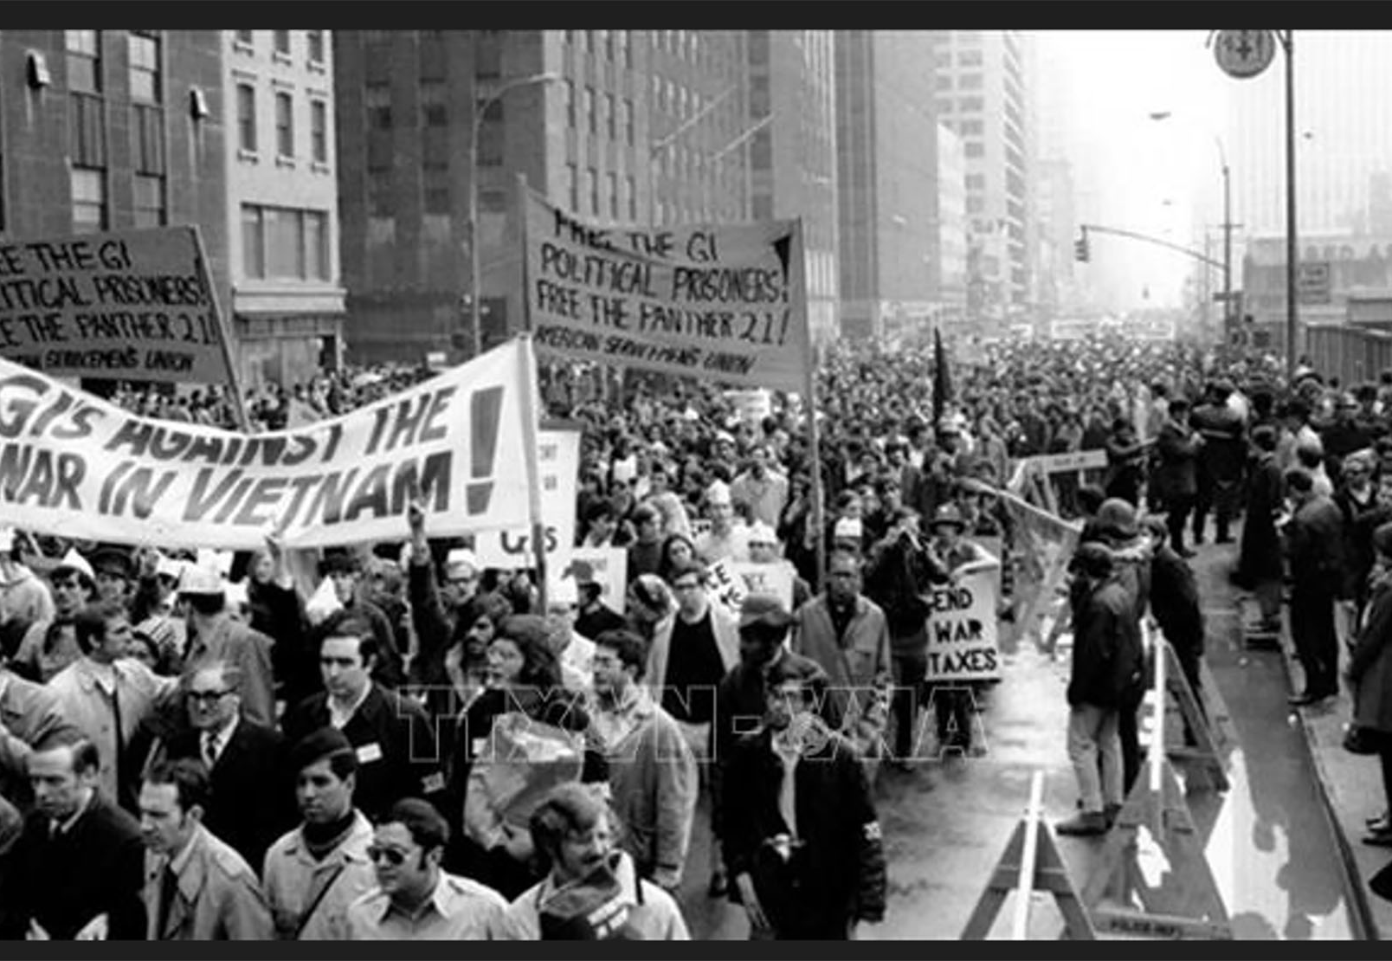
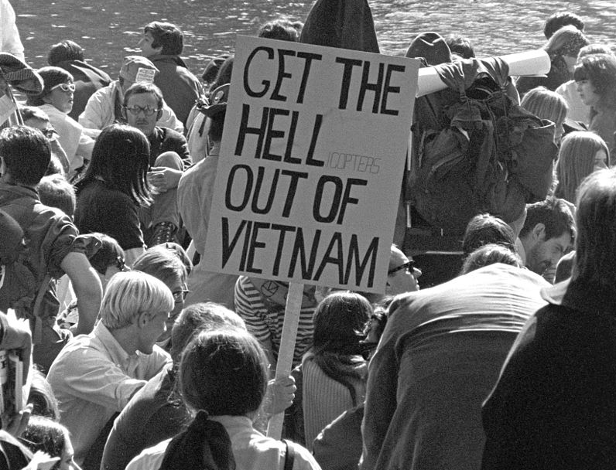
Nhiều cuộc biểu tình xảy ra liên tiếp ở nhiều bang đòi chính phủ Mỹ chấm dứt chiến tranh ở Việt Nam.
Những người biểu tình trong Chiến tranh Việt Nam tuần hành tại Lầu năm góc ở Washington, D.C. vào ngày 21 tháng 10 năm 1967.

Slide 18
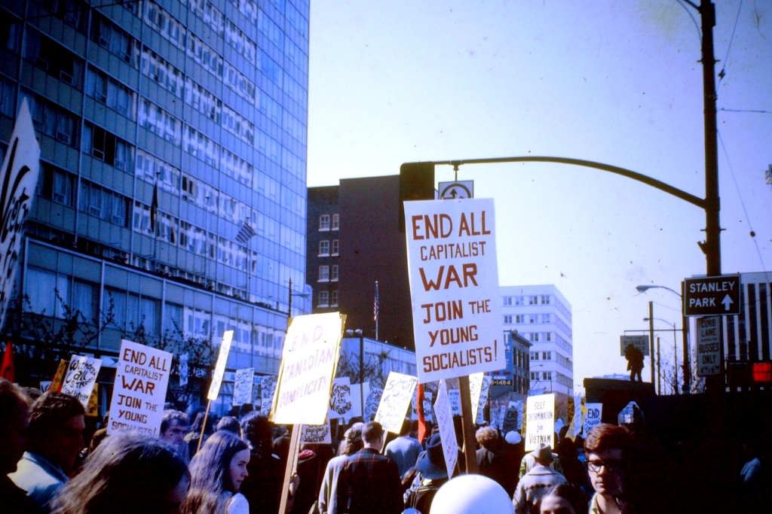
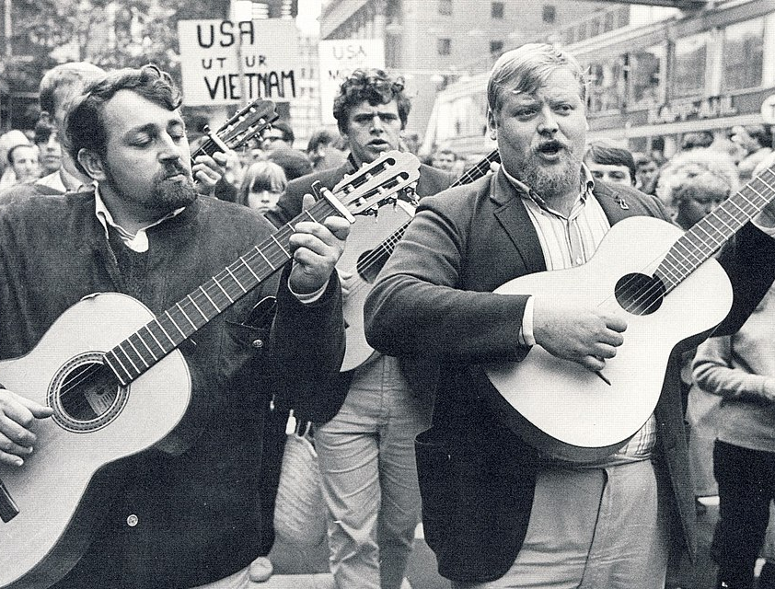
Biểu tình chống chiến tranh Việt Nam. Vancouver, Canada (1968)
Cuộc tuần hành phản đối chiến tranh Việt Nam tại Stockholm, 1965

Slide 19

Cuộc tổng tiến công và nổi dậy Tết Mậu Thân 1968

Slide 20

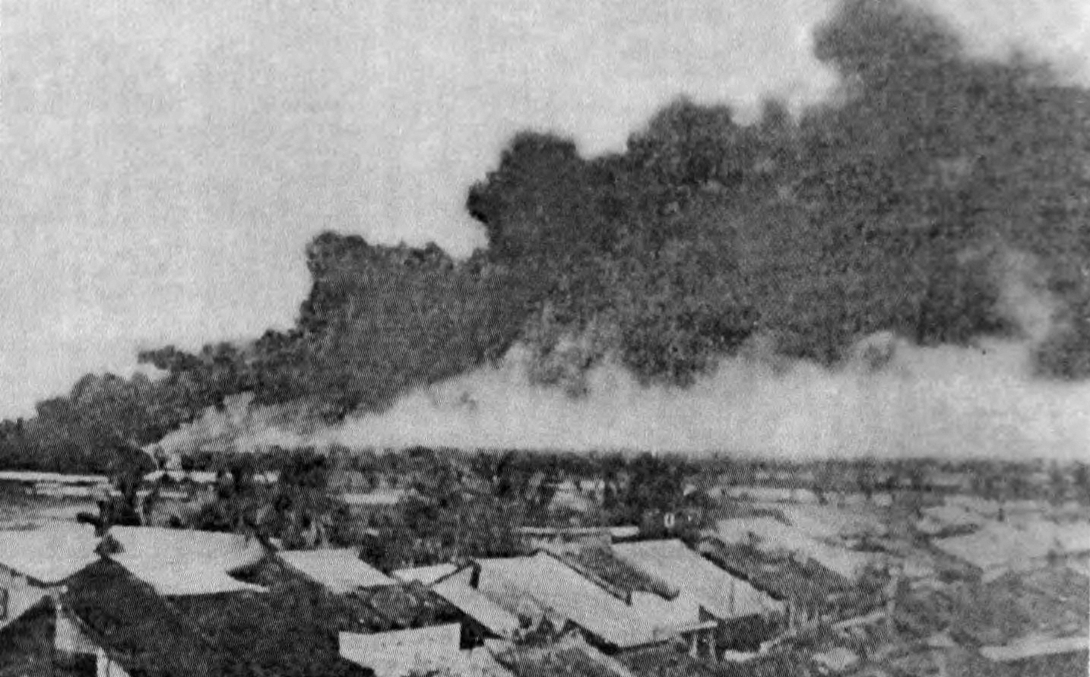
Thắng lợi nào của quân dân miền Nam đã đánh dấu thất bại
của Mỹ trong chiến lược “Chiến tranh cục bộ”? Vì sao?
Thắng lợi đánh dấu sự thất bại của Mỹ: cuộc Tổng tiến công và nổi dậy Xuân Mậu Thân.
Giải thích: Sau thắng lợi này, Mỹ buộc phải “phi Mỹ hóa” chiến tranh xâm lược, tức thừa nhận thất bại trong “Chiến tranh cục bộ”.
Giao tranh ở khu vực Cầu Mật,
quận Thạnh Mỹ Tây, ngày 6-5-1968.

Slide 21
KẾT LUẬN
Thắng lợi tiêu biểu của quân dân miền Nam trong giai đoạn 1965 - 1968 là đánh bại chiến lược “Chiến tranh cục bộ.
Tiêu biểu là cuộc Tổng tiến công và nổi dậy Xuân Mậu Thân, buộc phải “phi Mỹ hoá” chiến tranh xâm lược, tức thừa nhận thất bại trong “Chiến tranh cục bộ”.

